Slide 1

刘春
计算机信息与工程学院 软件工程系

Slide 2
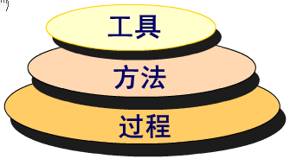
软件工程简介
软件工程主要研究内容：
一个目标：如何经济的、高质量的开发与维护一个软件系统
三个方面：过程、方法、工具

Slide 3
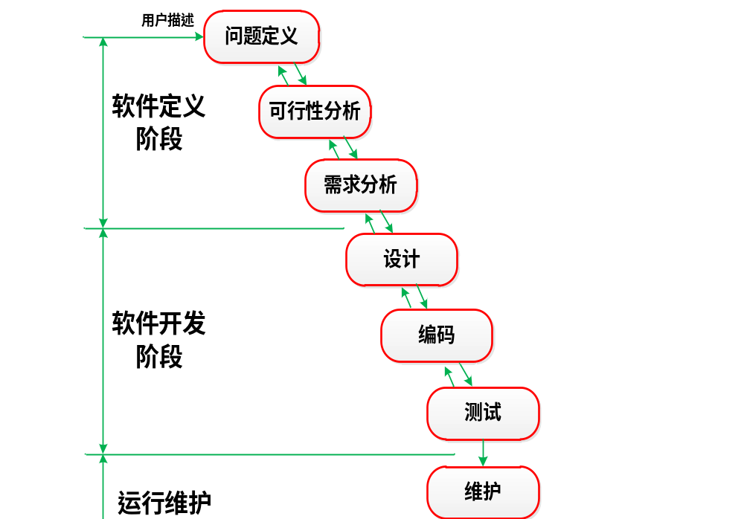
软件开发的一般过程
面向过程
面向对象

Slide 4
面向过程的开发方法
主要特点
  强调模块化思想
  主要采用抽象和分解两个手段
  主要采取“自顶向下、逐步求精”的过程
  程序=算法+数据结构

Slide 5
面向对象的开发方法
主要特点
将现实世界的事物直接映射到对象
对象将数据及在数据上的操作行为封装在一起，形成一种新的软件构件
程序=对象+消息
分析设计时由对象抽象出类，运行时由类还原到对象
继承、多态、……
Notes:
面向对象方法学的出发点和基本原则，是尽可能模拟人类习惯的思维方式，使开发软件的方法与过程尽可能接近人类认识世界解决问题的方法与过程。
从而使描述问题的问题空间(也称为问题域)与实现解法的解空间(也称为求解域)在结构上尽可能一致。

Slide 6
示例：
某服装贸易公司的销售子系统功能如下：
  (1)公司提供多种类别服装，所有类别的服装通过各个地区的分公司进行销售；
  (2)公司接收分公司的订单，检验订单，若有库存就供货，则修改库存，给仓库开备货单，并且将订单留底；若库存不足，则进行缺货登记。
  (3)根据缺货记录将缺货通知单发给采购部，以便采购。
  (4)根据采购部门的进货通知单处理进货，即修改库存，并从缺货记录中取出缺货订单进行供货处理。

Slide 7
问题：
针对该销售子系统的功能描述，请基于结构化开发方法，完成如下内容：
（1）请画出该公司销售管理系统的分层数据流图
（2）请基于分层数据流图画出该子系统的系统结构图

Slide 8
图数据流图的步骤：
1：确定系统外部的源和宿；
2：详细分析源和宿参与系统执行的每个过程；
3：确定顶层图；
4：确定0层图；
5：确定1..n层图。

Slide 9
示例：
某服装贸易公司的销售子系统功能如下：
  (1)公司提供多种类别服装，所有类别的服装通过各个地区的分公司进行销售；
  (2)公司接收分公司的订单，检验订单，若有库存就供货，则修改库存，给仓库开备货单，并且将订单留底；若库存不足，则进行缺货登记。
  (3)根据缺货记录将缺货通知单发给采购部，以便采购。
  (4)根据采购部门的进货通知单处理进货，即修改库存，并从缺货记录中取出缺货订单进行供货处理。

Slide 10
示例：
某服装贸易公司的销售子系统功能如下：
  (1)公司提供多种类别服装，所有类别的服装通过各个地区的分公司进行销售；
  (2)公司接收分公司的订单，检验订单，若有库存就供货，则修改库存，给仓库开备货单，并且将订单留底；若库存不足，则进行缺货登记。
  (3)根据缺货记录将缺货通知单发给采购部，以便采购。
  (4)根据采购部门的进货通知单处理进货，即修改库存，并从缺货记录中取出缺货订单进行供货处理。

Slide 11
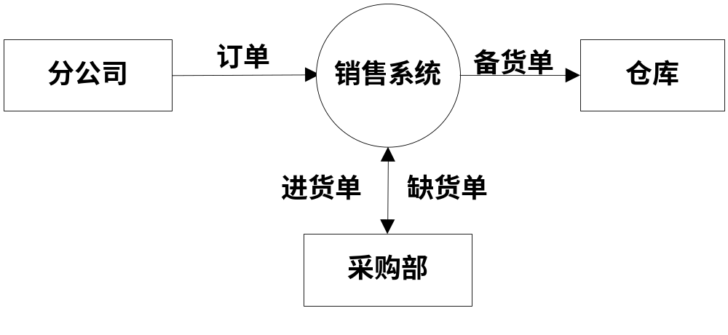
顶层图：

Slide 12
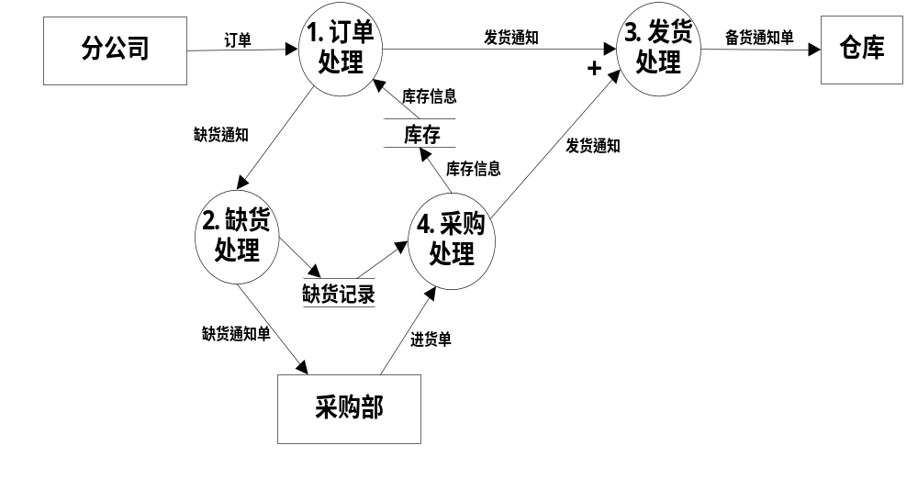
0层图：

Slide 13
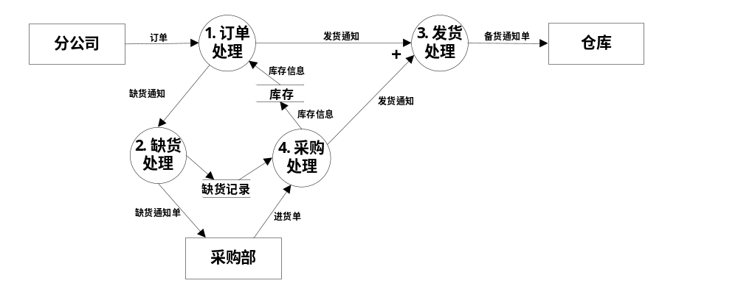
0层图：

Slide 14
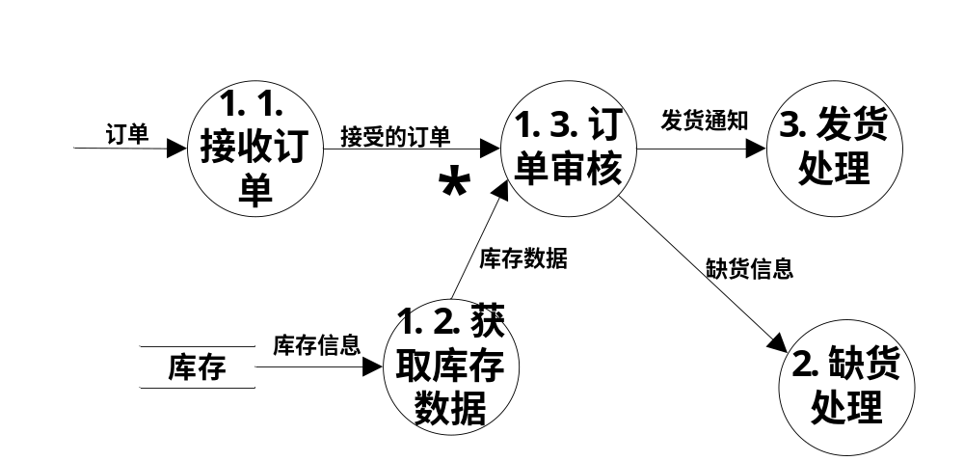
1层图：图1-订单处理

Slide 15
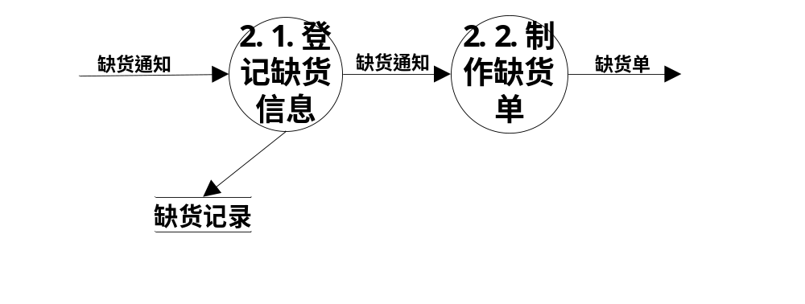
1层图：图2-缺货处理

Slide 16
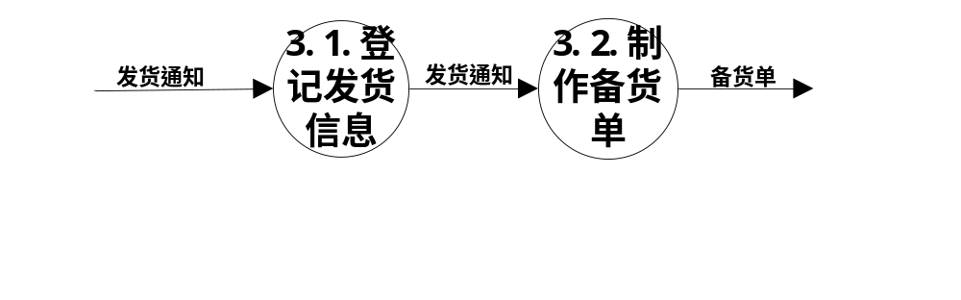
1层图：图3-发货处理

Slide 17
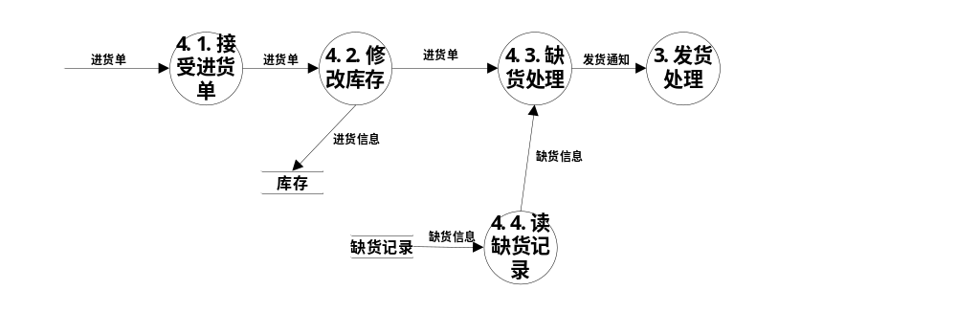
1层图：图4-采购处理

Slide 18
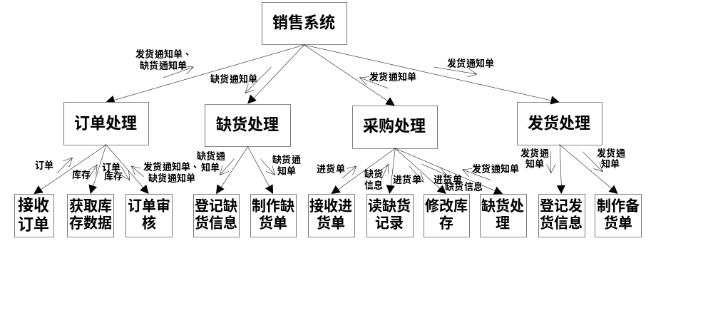
系统结构图

Slide 19
典型的面向对象方法：OMT
OMT(Object Modeling Technique)方法的模型
功能模型：描述系统应做什么
对象模型：描述静态结构，定义做事情的实体
动态模型：描述交互过程，也即怎么做
功能模型
动态模型
对象模型

Slide 20
用例建模概述（1/2）
用例建模就是建立系统的用例模型
用例描述参与者使用系统的场景，参与者是直接与系统交互的用户、物理设备或者软件系统
用例反映了系统的功能，因此用例建模是一种描述应该做什么的建模技术，所建立的用例模型也是系统的功能模型
用例模型由用例图来表示

Slide 21
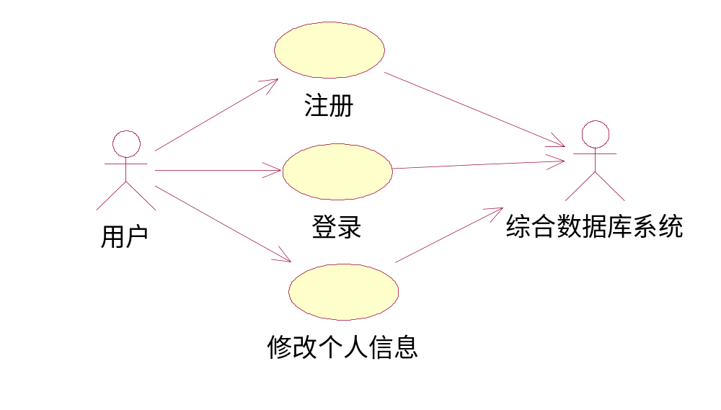
用例建模概述（1/2）

Slide 22
用例建模过程
  1．定义系统
  2．确定参与者
  3．确定用例
  4．描述用例
  5．定义用例之间的关系
  6．确认模型

Slide 23
用例建模过程的说明(1/5)
参与者
  直接与系统交互的对象
  可以是人、物理系统、也可以是其他软件系统
  用例
  用例总是被参与者启动的，参与者必须参与到用例所描述的系统执行场景
  用例的必须是完整的，描写一个完整的执行过程，并向参与者返回可见的有价值的结果
  主动参与者：主动使用系统，用例的执行者
  被动参与者： 被动受邀参与用例的执行过程

Slide 24
用例建模过程的说明(2/5)
用例的描述模版
用例名称：xxxxx
用例编号:xxxxx
用例描述：对该用例的一句话或两句话的描述
参与者：xxxxx
前置条件：启动该用例所必须具备的条件
事件流：
  基本路径：运行正常时的路径(执行过程)
  可选路径：不同于基本路径而允许不同事件序列的路径
后置条件：在该用例结束时确保成立的条件
其他：xxxxx

Slide 25
用例建模过程的说明(3/5)
用例之间的关系
  泛化：一个用例描述的执行场景是另一个用例描述的执行场景的特例；
  包含：一个用例描述的执行场景是另一个用例所描述的场景中的一步；
  扩展：一个用例描述的执行是对另一用例所描述的执行场景的扩展；

Slide 26
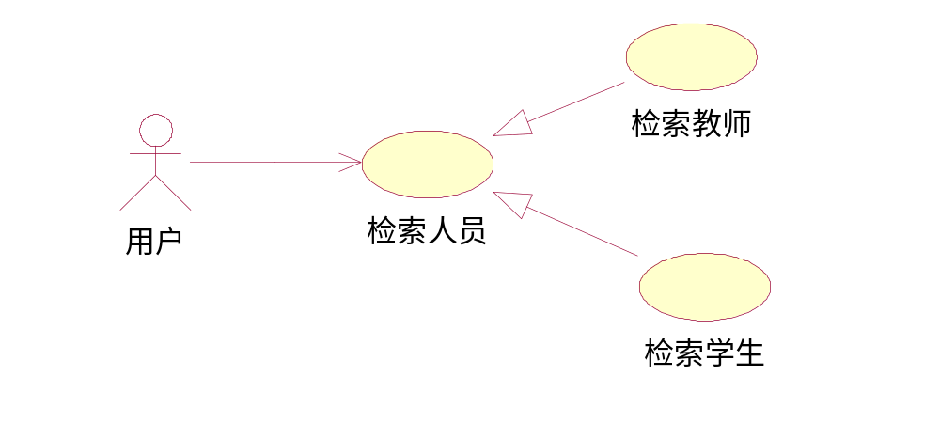
用例建模过程的说明(3/5)
用例之间的关系

Slide 27
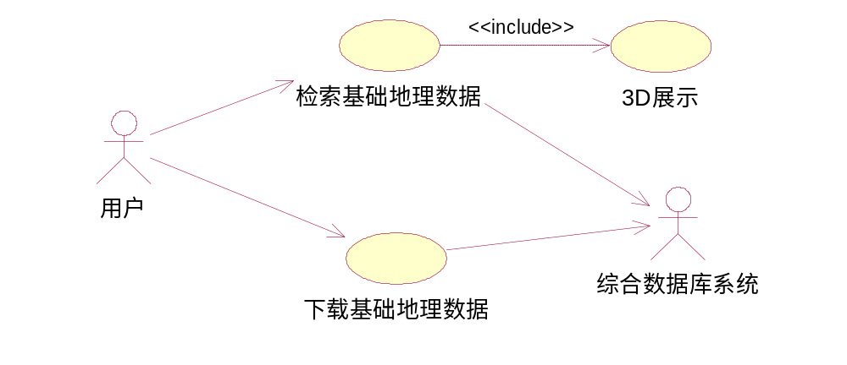
用例建模过程的说明(3/5)
用例之间的关系

Slide 28
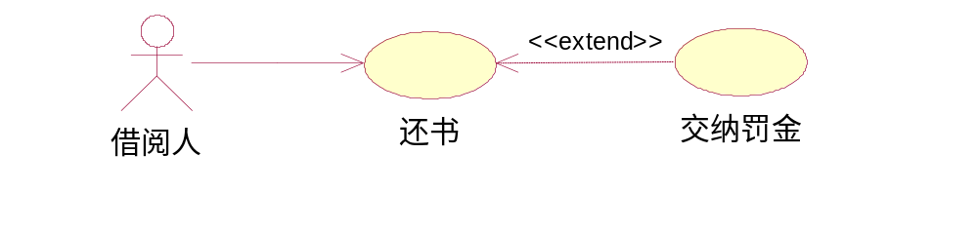
用例建模过程的说明(3/5)
用例之间的关系

Slide 29
用例建模:银行储蓄账户管理系统
一个客户可以在多个银行中开设账户，一个客户也可在同一银行中开设多个不同的账户。客户可以通过银行职员进行开户、存款、取款、转账、注销账户等活动。其中转账指客户将自己的某个账户上的钱款转入同一银行的不同账户（称为银行内转账）或转入不同银行的账户（称为银行间转账）。系统管理员负责系统的账户管理及业务报表的生成。

Slide 30
确定参与者
客户：到银行办理储蓄业务的人，负责输入密码
银行职员：银行工作人员，代表客户进行业务操作
系统管理员：银行计算机的管理人员，负责账户的管理和业务报表的生成
其他银行帐务管理系统：与本行账户进行转帐
主动参与者：银行职员、系统管理员
被动参与者：客户、其他银行账务管理系统

Slide 31
确定用例--从主动参与者的角度出发
从系统的需求陈述可知：
  银行职员需要系统提供开户、存款、取款、转账、注销账户等功能，这些功能都包含了校验密码的功能，而校验密码功能又需要客户的参与。
  系统管理员需要系统提供账户管理和报表生成功能。
  转账功能可分为银行内转账和银行间转账，因此银行内转账用例和银行间转账用例都可以继承基本转账用例。

Slide 32
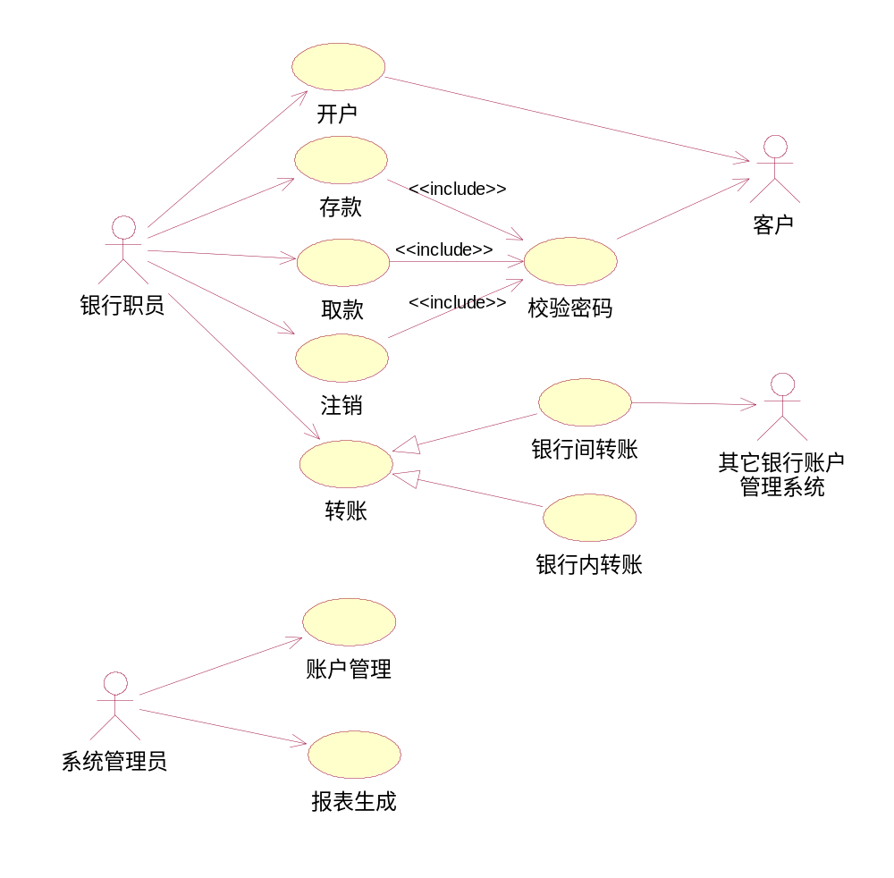

Slide 33
开户用例描述
用例名称：开户
用例编号：UC-1
参与者：银行职员，客户
前置条件：一个合法的银行职员已登录到该系统
事件流：
  1.银行职员在系统主页，点击开户按钮；
  2.系统弹出开户页面，并显示提示输入客户信息的消息；
  2.银行职员输入客户信息（姓名、地址、身份证号等）；
  3.系统在开户页面显示给客户分配的账号；
  4.系统提示客户输入密码；
  5.客户输入密码；
  6.系统提示客户再次输入密码；
  7.客户再次输入密码；
  8.系统检测客户输入的两次密码是否一致，如果不一致则回到第4步，否则继续；
  9.系统在账户库中添加新账户；
  10. 用例结束。
后置条件：在账户库中增加了一个新账户，得到一张新存折

Slide 34
取款用例描述
用况名称：取款
用例编号：UC-2
参与者：银行职员
前置条件：一个合法的银行职员已登录到该系统
事件流：
基本路径：
  1.银行职员在系统主页选择取款功能；
  2.银行职员输入客户信息（姓名、账号等）；
  3.系统调取客户的账户信息；
  4.系统提示客户输入密码；
  5. 系统校验客户密码；
  6.系统提示银行职员输入取款金额；
  7.银行职员输入金额；
  8.系统打印取款单，由银行职员交给客户签字

Slide 35
  9.系统建立取款事件记录，并更新账户信息
  10. 系统打印存折，用例结束
可选路径：
  3a:客户信息与账户信息不一致
  3a1. 系统显示错误信息，并提示可以重新输入或结束用例;
  3b: 该账户被冻结（如因挂失而冻结）
  3b1.系统显示冻结信息并结束用例
  5a:客户两次输入的密码不一致
  5a1.系统提示客户重新输入密码，或结束当前用例
  7a:账户的余款小于取款金额
  7a1.系统显示账户的余款小于取款金额信息，要求重新输入金额
  8a:客户取消本次取款
  8a1:客户拒绝签字
  8a2.系统结束当前用例
  后置条件
  如果取款成功，客户账户中的余额被减少，否则余额不变。

Slide 36
对象建模过程
  1．理解用例描述
  2．识别类和类的属性
  3．识别类的操作
  4．确定类与类之间的关系
  5．评审

Slide 37
怎么识别类？
分析类的概念
  分析类是概念层次上的内容
  在功能需求分析过程中，描述系统较高层次的对象

Slide 38
怎么识别类？
三种分析类
  边界类：描述与参与者直接打交道的对象，一般是一些UI界面
  控制类：描述系统的行为，即系统做什么
  实体类：描述系统的中的数据信息（有些数据是实体类，而有些是实体类的属性）
边界类和实体类都对应于用例描述中的名词，而控制类对应于用例描述中的动词

Slide 39
怎么识别类？
三种分析类举例
用例名称：开户
……
事件流：
  1.银行职员在系统主页，点击开户按钮；
  2.系统弹出开户页面，并显示提示输入客户信息的消息；
  2.银行职员在开户页面输入客户信息（姓名、地址、身份证号等）；
  3.系统在开户页面显示给客户分配的账号；
  4.系统提示客户输入密码；
  5.客户输入密码；
  6.系统再次提示客户再次输入密码；
  7.客户再次输入密码；
  8.系统检测客户输入的两次密码是否一致，如果不一致则回到第4步，否则继续；
  9.系统在账户库中添加新账户；
  10.用例结束。
边界类
边界类
控制类
控制类
控制类
实体类

Slide 40
怎么识别类？
三种分析类与最终系统的类之间的关系
  边界类和实体类一般最终都是系统的类
  控制类一般最终转化成类的操作，有些也成为系统负责调度控制的类

Slide 41
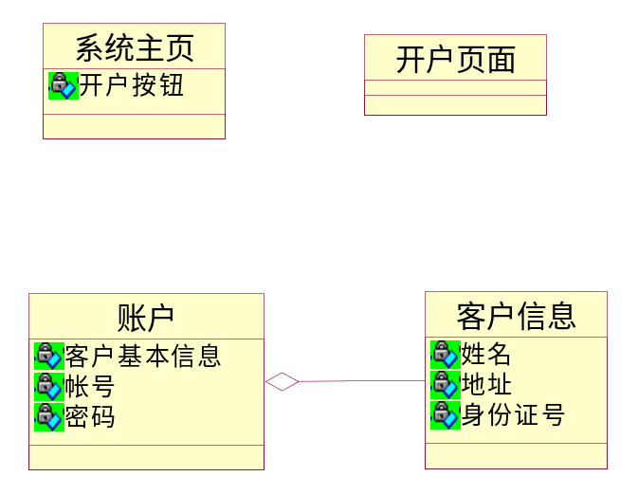
怎么识别类？
对开户用例分析完之后所得到的系统类

Slide 42
怎么识别类的操作？
识别类的操作的方法：建立对象之间的交互模型
主要手段：为每一个用例建立时序图（序列图、顺序图）
主要任务：分配控制类所代表的系统行为到各个前面所识别的系统类中（一般包括边界类、实体类、以及某些控制类）

Slide 43
怎么识别类的操作？
建立用例对应的序列图的主要过程
  1．将参与者、边界类、实体类等添加到序列图的顶部
  2．将用例的内容复制到序列图的左侧
  3．针对用例的每句描述，建立对象之间的消息交互

Slide 44
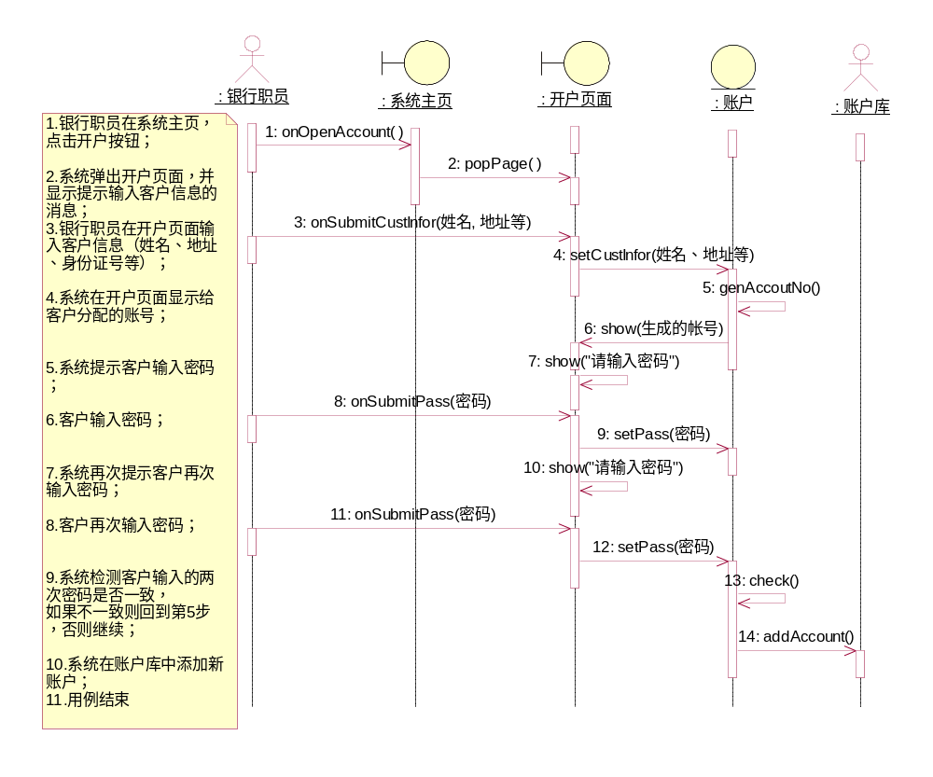

Slide 45
怎么识别类的操作？
在识别类、以及类的操作过程中，还要识别类的属性
识别类、属性和操作之后，识别类之间的关系，那么对象模型基本就建立起来了

Slide 46
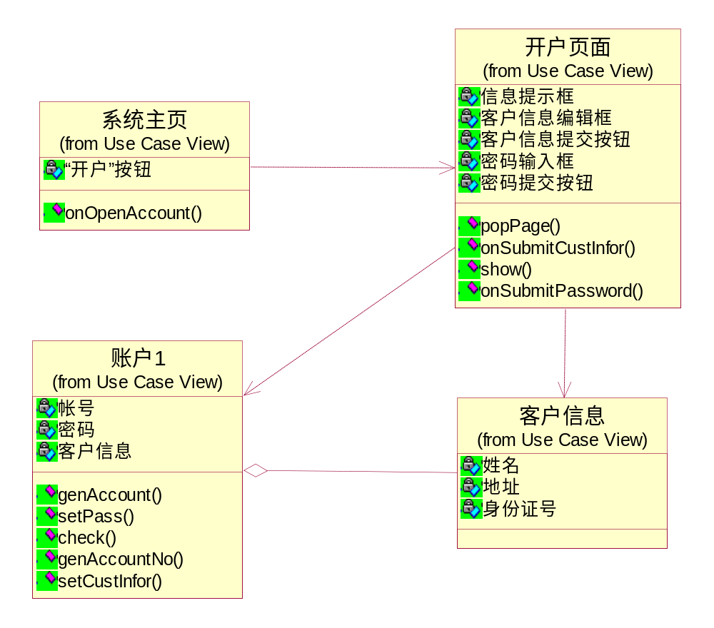
对用例“开户”进行分析之后得到的类图

